Slide 1
Нейросетевое выделение электрокардиограммы плода
Докладчик: Гергет О.М.
Доклад подготовили: Гергет О.М.
Девятых Д.В.

Slide 2
Виды мониторинга
ультразвуковая допплерография

Slide 3
Виды мониторинга
ультразвуковая допплерография
кардиотокография

Slide 4
Виды мониторинга
ультразвуковая допплерография
кардиотокография
Инвазивная электрокардиография

Slide 5
Виды мониторинга
ультразвуковая допплерография
Ограничение длительности наблюдения
кардиотокография
Высокие требования к квалификации
Инвазивная электрокардиография

Slide 6
Виды мониторинга
ультразвуковая допплерография
кардиотокография
Неинвазивная электрокардиография
Инвазивная электрокардиография

Slide 7
Абдоминальная электрокардиограмма

Slide 8
Неинвазивный подход
ЭКГ Плода
Абдоминальная
электрокардиограмма
Шум
ЭКГ Матери

Slide 9
Математические методы
Способы разделение
Частоно-временной анализ
Адаптивные фильтры
Кратномасштабный анализ
Слепое разделение источников
Нейронные сети
Динамические нейронные сети
Вариабельность сердечных ритмов
Не требует наличия опорного сигнала
Разделяет наложенные друг на друга пики
Достаточно 1го канала наблюдения
Выделяет непосредственно сигнал плода
<

Slide 10
Динамические сети
Сеть прямого распространения
Долгосрочная память
Краткосрочная память
Весовые коэффициенты
Обратные связи
Линии задержек

Slide 11
NARX
Входной сигнал
x(t)
Выходной сигнал
x(t-1)
Многослойный перцептрон
x(t-p)
y(t-1)
y(t-q)

Slide 12
Развертывание
Рекуррентный нейрон
w*
x(n)
y(n)
w
Сеть прямого распространения
x($n_{0}$)
x($n_{1}$)
x($n$)
w
w
w
w*
w*
…
w*
y($n_{0}$)
y($n_{1}$)
y($n−1$)
y($n$)

Slide 13
Локальные градиенты
x($n−1$)
x($n$)
w
w
w*
…
y($t_{n−1}$)
y($t_{n}$)
$$δ\left(n\right)=−\frac{∂E_{общ}}{∂v(n)}$$
$v$ – активационный
потенциал нейрона
$e$ – значение ошибки

Slide 14
Локальные градиенты
x($n−1$)
x($n$)
w
w
w*
…
y($t_{n−1}$)
y($t_{n}$)
$$δ\left(n\right)=−\frac{∂E_{общ}}{∂v(n)}$$
$$δ\left(n\right)=φ′(v\left(n\right)e(n))$$
$v$ – активационный
потенциал нейрона
$e$ – значение ошибки

Slide 15
Локальные градиенты
x($n−1$)
x($n$)
w
w
w*
…
y($t_{n−1}$)
y($t_{n}$)
$$δ\left(n\right)=−\frac{∂E_{общ}}{∂v(n)}$$
$$δ\left(n\right)=φ′(v\left(n\right)e(n))$$
$v$ – активационный
потенциал нейрона
$e$ – значение ошибки
$δ\left(n−1\right)=φ′(v\left(n−1\right))(e\left(n−1\right)+w^{∗}δ\left(n\right)$)

Slide 16
Коррекция ошибок
x($n−1$)
x($n$)
w
w
w*
…
y($t_{n−1}$)
y($t_{n}$)
$$\frac{∂E_{общ}}{∂w(n)}=δ\left(n\right)x(n)$$
$$\frac{∂E_{общ}}{∂w^{∗}(n)}=δ\left(n\right)y(n−1)$$
Resilient
propagation
Правило коррекции весов

Slide 17
Обучающая выборка
Двухканальные записи, длительность 10 секунд, частота дискретизации: 1 кГц
Первый канал: запись материнской абдоминальной электрокардиограммы
Второй канал: электрокардиограмма плода, полученная инвазивно
Количество записей: 120

Slide 18
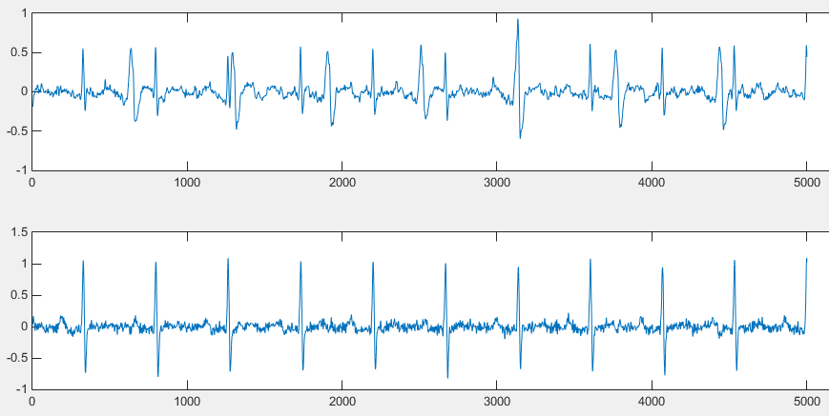
Пример входного сигнала, желаемого отклика

Slide 19
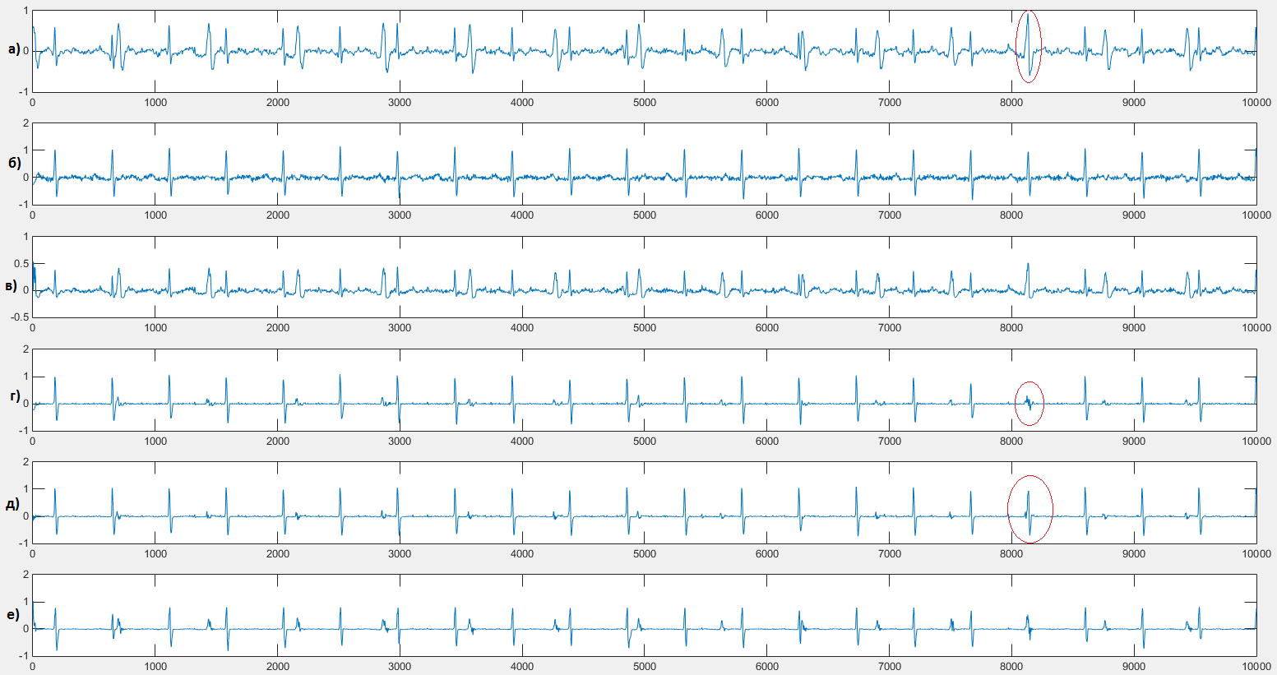
Влияние параметров сети
а) Абдоминальный, б) ЭКГ Плода,
в)-е) выхода сетей с 1,5,10,15 скрытыми нейронами
Задержек и обратных связей: (1,1)

Slide 20
Достоверность результатов
Для инвазивного сигнала плода и выходного сигнала сети с 10ю нейронами в скрытом слое были построены RR-интервалограммы
С помощью t-критерия Стьюдента проверялась нулевая гипотеза о равенстве средних, с уровнем значимости – 0.99, гипотеза не была опровергнута
Значение коэффициента корреляции для дискретных моментов времени появления R-пиков: 0.886
Чувствительноть, специфичность: 98 из 107 фетальных пиков, 1 материнский из 59 был ошибочно принят за фетальный

